Slide 1
2023 N.E.T Python

Slide 2
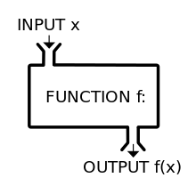
Function
<- 반복적으로 사용되는 가치있는 부분

Slide 3
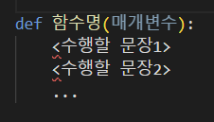
Function

Slide 4
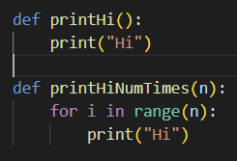
Function

Slide 5

Function

Slide 6
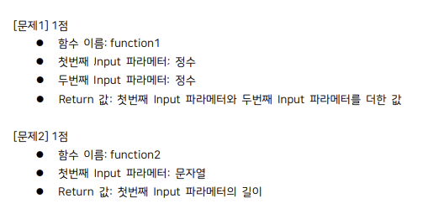
MidTerm

Slide 7
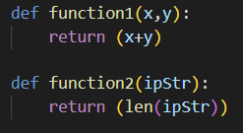
MidTerm

Slide 8
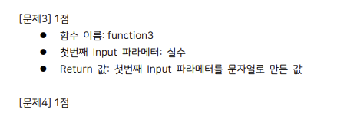

MidTerm

Slide 9
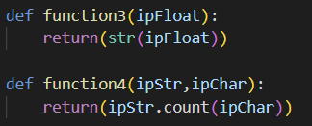
MidTerm

Slide 10
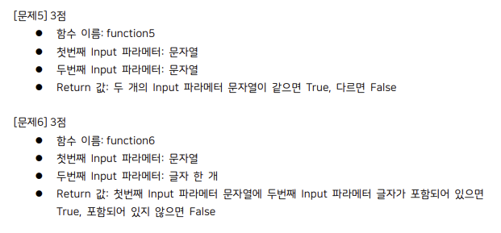
MidTerm

Slide 11
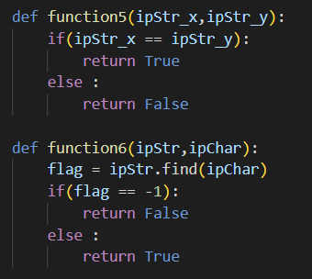

MidTerm

Slide 12
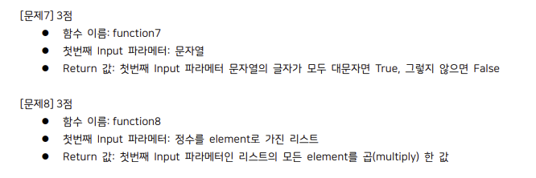
MidTerm

Slide 13
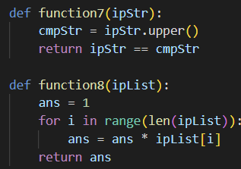
MidTerm

Slide 14

MidTerm

Slide 15

MidTerm

